Slide 1
Danilo Andrade
Engenheiro Agrônomo
Dr. Em Produção Vegetal
Metabolismo do Glicogênio
Contato:
danilo_as@live.com
danilo.santos@ufes.br

Slide 2
Monossacarídeos
Dissacarídeos
Polissacarídeos
Glicose
Sacarose
Amido
Galactose
Lactose
Glicogênio
Frutose
Maltose
Celulose

Slide 3
Questões para aguçar as ideias?
Qual a função do amido nos vegetais?
E do glicogênio nos animais?
Qual a diferença entre amido e glicogênio?

Slide 4
Vias bioquímicas desta aula
Glicogênese
Via de síntese de estoque de glicose sob a forma de glicogênio
Glicogenólise
Via alternativas de síntese de glicose

Slide 5

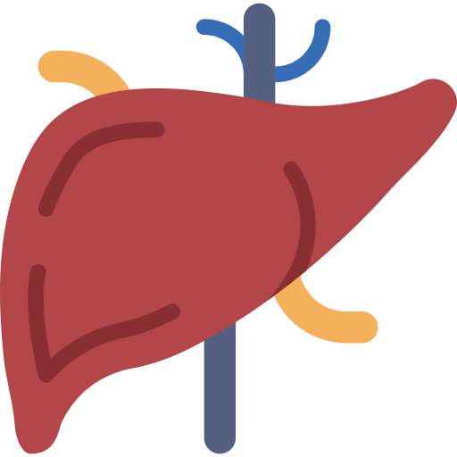
Glicogênio
2%
10 %

Slide 6
Comida
Digestão
Glicose
Glicogênese
Glicogênio
Glicose-6-fosfato
Glicogenólise
Gliconeogênese
Glicólise
Inicio da Gliconeogênese
Fermentação
Alcoólica
Lactato
Piruvato
Etanol
Fermentação
Lática
Oxidação do Piruvato
Acetil-CoA

Slide 7
Glicogenólise
(Quebra do glicogênio)

Slide 8
Glicogênio
P
Glicogênio
Glicose-1-fosfato
Piruvato
Glicose-6-fosfato
H₂O
Corrente sanguínea
P
Glicose

Slide 9
Glicogênese
(Síntese e glicogênio)

Slide 10
Glicogênio
U
P
P
UDP-Glicose
P
Glicose-1-fosfato
U
P
P
P
Glicose-6-fosfato
A
P
P
Glicose
A
P
P
P

Slide 11
Glicogênio
Glicogênio sintase
UDP-Glicose
UDP-glicose pirofosforilase
Glicose-1-fosfato
Fosfoglicomutase
Glicose-6-fosfato
Glicoquinase
Glicose

Slide 12
Recomendações de leitura e passatempo

Slide 13
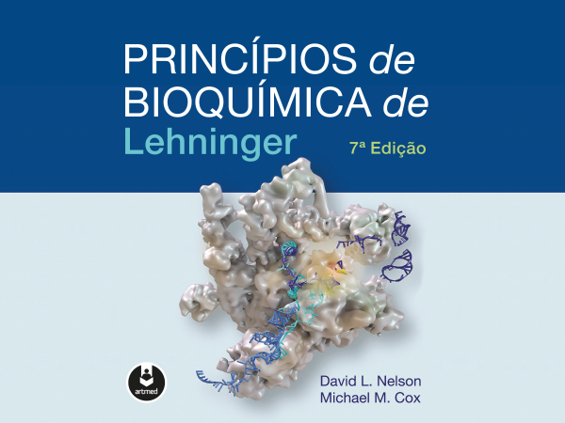


Capítulo 14

Slide 14
Glicogênio
Glicogênio fosforilase
Glicose-1-fosfato
Fosfoglicomutase
01
Piruvato
Glicose-6-fosfato
Corrente sanguínea
Glicose-6-fosfatase
02
Glicose

Slide 15
Glicogênio
P
Glicogênio fosforilase
Glicogênio
Glicose-1-fosfato
Fosfoglicomutase
Glicose-6-fosfato
H₂O
Glicose-6-fosfatase
P
Glicose

Slide 16
Comida
01
Glicose
Glicogênio
02
10
Glicose-6-fosfato
Ribose, NADPH
03
05
04
07
Lactato
Piruvato
Etanol
06
08
09
Acetil CoA

